Slide 1

Sistema Punto De Venta.

Slide 2
Integrantes:
Vladimir Taveras Paulino.
Liderazgo de Equipo y Planificacion
Pablo De La Cruz.
Diseño y Desarrollo
Leudy De Los Santos.
Gestion de Requisitos
Johan Ostaire Tavarez.
Administracion de Pruebas
Eliana Abreu y María Perdomo.
Gestion/ Calidad de configuracion.

Slide 3
Introducción.
GRENSOFT, presenta un sistema que busca satisfacer las exigentes necesidades del cliente, el sistema punto de venta busca actualizar y optimizar el procedimiento de trabajo, para así obtener mejores beneficio económico, y más trabajado en menos tiempo.

Slide 4
Objetivos Del Sistema.
El sistema punto de venta busca hacer más rápido el proceso de cobro al efectuar una venta en un negocio.
Llevar un control automatizada de la información generada en la operación y que posteriormente se utilizará para tomar decisiones relacionadas con el incremento de ventas y que darán como resultado el crecimiento del negocio.

Slide 5
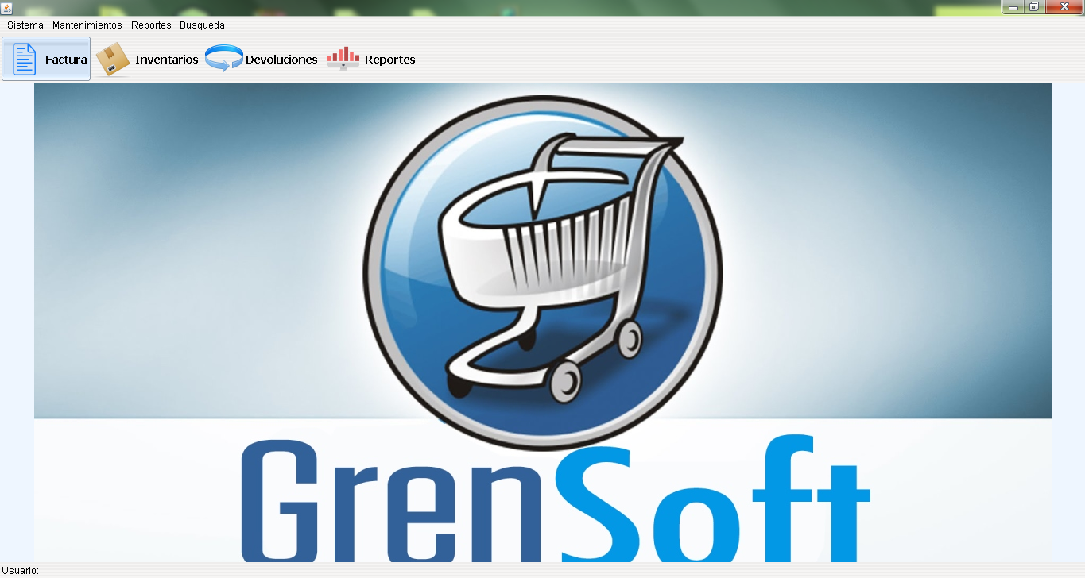
Alcance.
Nuestro sistema puede controlar los siguientes requerimientos.
Facturación.
Factura Emitida.
Inventarios
Otras ventanas:
Sistema
Mantenimiento
Búsqueda
Para Más Adelante También Gestionara:
Devoluciones
Reporte.

Slide 6
Descripción General.

Slide 7
Propósito.
GRENSOFT, busca posicionar SPV en una de la mejores aplicaciónes de negocio, convirtiéndose en una solución ideal tanto para los negocios que necesitan un sistema automatizado que pueda abarcar sus necesidades.

Slide 8
Característica del sistema.

Slide 9
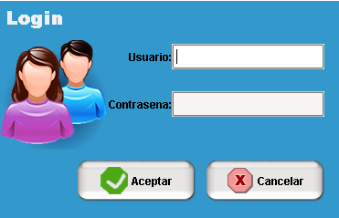
Login.
Permite acceder al sistema cuando se registran el usuario y contraseña correcta.
Usuario: introducir nombre de usuario.
Contraseña: Digitar clave de acceso.
Aceptar: valida el usuario si todo es correcto entra a la pantalla principal.
Cancelar: salir

Slide 10
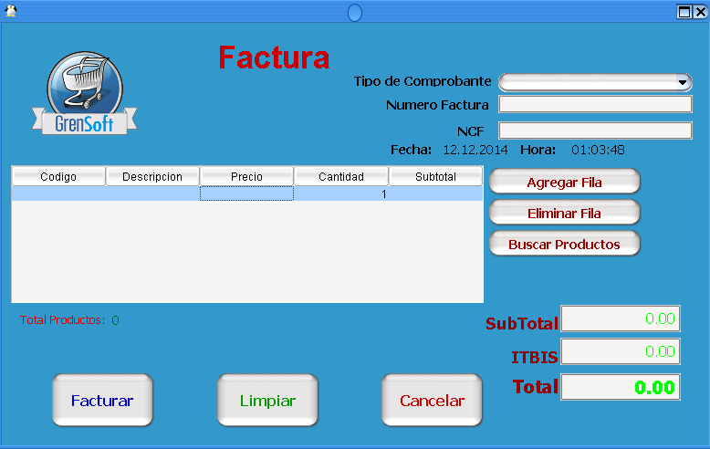
Factura:
Se colocan los diversos productos que el cliente elige, con su cantidad y precio. Se genera el numero de factura, el cliente puede elegir si desea comprobante fiscal. El usuario podrá buscar producto e agregarlo a la tabla de factura en caso de no ser encontrado por su código. Al momento de facturar los producto en existencia se actualizan en el inventario.

Slide 11
Característica Factura
Agregar fila: Esta opción permite agregar una fila nueva en la tabla de factura, también podemos utilizar la tecla Enter para dicho evento.
Eliminar fila: Esta opción permite eliminar una fila ya existente de la tabla de factura, previos a esto el sistema le notificara al usuario un mensaje de confirmación.
Buscar producto: Esta opción permite buscar un producto por su descripción. Agrega producto al detalle si la fila esta seleccionada.
Fecha: Muestra la fecha actual.
Hora: Muestra la hora actual.
Comprobante fiscal: Para realizar factura con comprobante.
Facturar: Factura la venta o los producto que se encuentra en la tabla de factura.
Limpiar: Limpia los campo de la factura actual.
Cancelar: Esta opción permite cancelar la factura

Slide 12
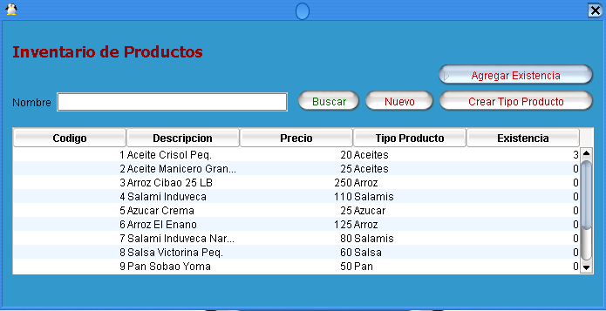
Inventario:
Se podrá ver la cantidad de producto que hay en existencia o con lo que cuenta el negocio para efectuar sus venta.
Encargado podrá modificar, registrar y agregar tipo de producto

Slide 13
Característica Inventario
Agregar existencia: Permite agregar la cantidad de producto físico mediante su código.
Crear tipo de producto: Esta opción permite agregar una nueva categoría para los productos.
Nuevo: Permite agregar un nuevo producto.
Buscar: Permite buscar un producto por su nombre.
Otra opción: Al hacer clic en un producto podemos modificarlo.

Slide 14
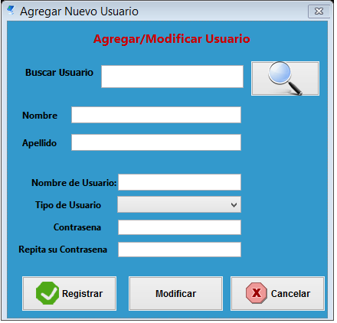
Sistema
Agregar Usuario: Permite agregar un nuevo usuario.
Cambiar Usuario: Permite cambiar de usuario cerrando la sesión actual.

Slide 15
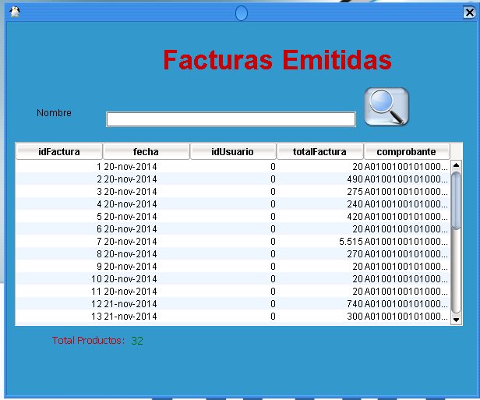
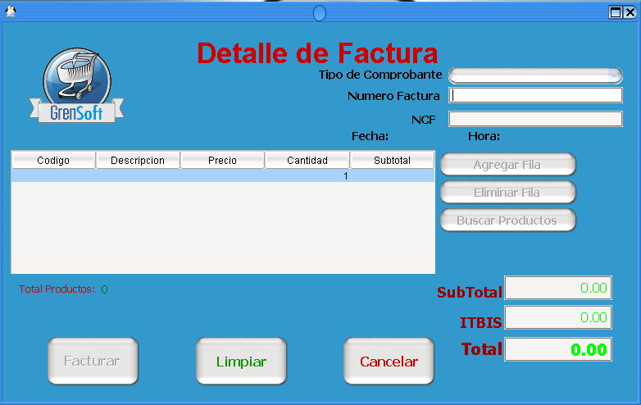
Búsqueda
Detalles de Factura
Numero de factura: Esta opción permite buscar una factura ya realizada mediante su número de facturación
Fecha: Muestra la fecha actual.
Hora: Muestra la hora actual.
Comprobante fiscal: Muestra tipo de comprobante.
Limpiar: Limpia los campo de la factura actual.
Cancelar: Esta opción permite cancelar la factura.

Slide 16
Característica de los usuarios.
Administrador: tendrá todos los permisos del sistema, el administrador puede creer los usuarios y asignarlos los permisos.
Cajero: solo tendrá acceso a facturación.
Digitador: tendrá el permiso de registro y modificación de productos.

Slide 17
Ambiente De Operación:
El sistema punto de venta puede ser instalado en cualquier negocio sin importar su tamaño, gracias a su configuración sencilla, se puede emplear en súper mercado o bodega, colmado, y almacenes.
El sistema busca simplificar la vida del cliente que este pueda realizar sus tareas de forma rápida y sin error.

Slide 18
Beneficios Del Sistema.
• Reducir Gastos Innecesario en la empresa. • Control de entradas y salidas de productos. • Ventas de productos (venta normal). • Reportes de ventas, entradas y salidas. • Control de los usuarios que maneja el sistema, identificación de cada usuario que realice una eventualidad en el sistema.

Slide 19
Documentación de Usuario
Al usuario se le dará una charla de cómo funciona el sistema, se estará entrenando al usuario por dos día del funcionamiento de todos los requerimientos propuesto para que puedan manejar de forma rápida y eficaz el sistema, y puedan verificar de que el sistema cumple con los requerimientos propuestos.

Slide 20
Requisitos
Mysql.
Java Runtime Environment (JRE).
Otras Características.
Sistema operativo Windows 7 o Superior de 32 o 64 bits.
Procesador Intel o Amd de 1 GHz
2 GB de memoria RAM
1.5 GB libre de disco duro, para la instalación

Slide 21

Requerimiento De Interfaz.
Interfaz de usuario.
Interfaz Del Hardware.
Lo dispositivos para ingresar, procesar y entregar los datos serán manejado con teclado (Tab y Enter) y mouse para bríndele tanto comodidad, como eficiencia.

Slide 22
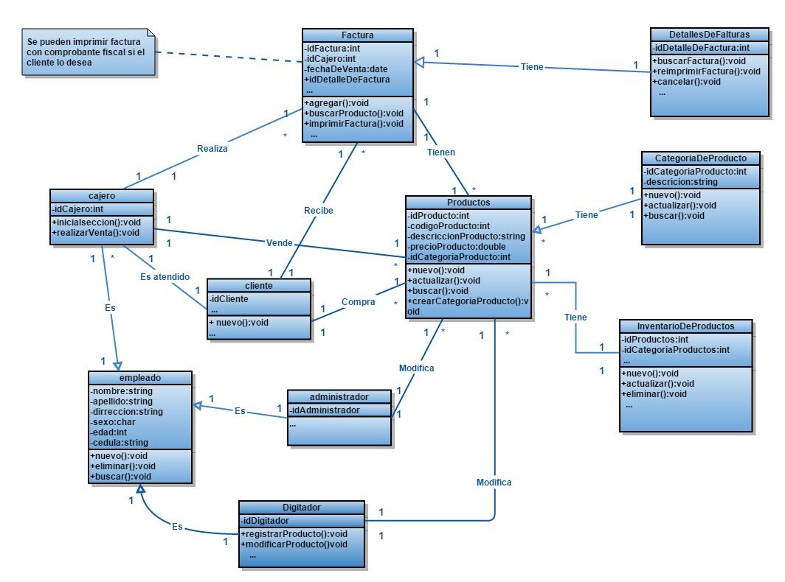
Diagrama de clase.

Slide 23
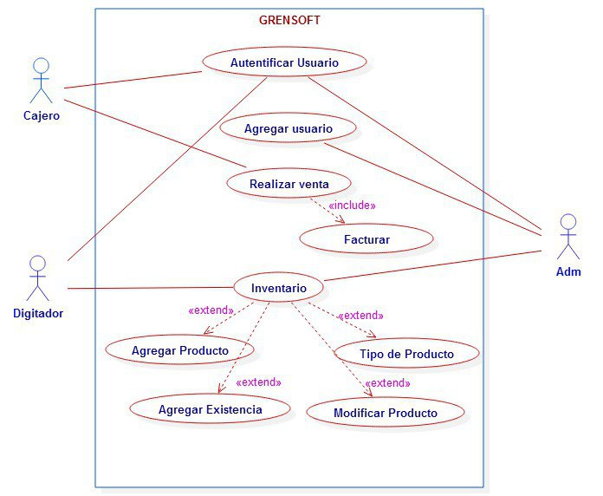
Diagrama caso de uso.

Slide 24
Plantillas

